Slide 1
20250919 ICTS 미니 대회

Slide 2
문제 1. 클리크 조절
- 정렬
문제 링크 : https://www.acmicpc.net/problem/33884
처음 푼 사람:
가장 빠른 풀이를 한 사람:

Slide 3
문제 1. 클리크 조절
a, b, c, d, … 를 정렬하는 것과 a + x, b + x, c + x, d+ x,… 보면, 모든 원소에 같은 값을 더한 것이기에, 원소들 간의 크기 관계가 변하지 않으니까 정렬했을 때 순서는 똑같다.
첫 번째 사격 훈련에서 발사한 총알이 표적지에 꽂힌 위치와 두 번째 사격 훈련에서 발사한 총알이 표적지에 꽂힌 위치를 배열로 각각 입력 받아, 정렬한 뒤, 가장 앞 (또는 뒤)의 값을 비교하여 답을 출력

Slide 4
문제 2. 세과영엔 슬픈 전설이 있어
그리디
정렬
수학
링크: https://www.acmicpc.net/problem/30504
처음 푼 사람:
가장 빠른 풀이를 한 사람:

Slide 5
문제 2. 세과영엔 슬픈 전설이 있어
세종이가 받아야 하는 돈을 A, 영재가 줄 수 있는 돈은 B라고 하면, A ≤ B를 항상 만족시킬 수 있도록 B를 A와 매칭시켜야 한다.
가장 간단한 방법은 이 조건을 만족하려면, 작은 A에는 작은 B, 큰 A에는 큰 B를 배정하는 방법이다.
위 방법을 구현하려면 모든 A와 모든 B를 각각 오름차순 정렬 후, 일일이 비교해가며 대응되는 위치에 A ≤ B인지 확인하면 된다.
이때, 만약 한 번이라도 B < A라면 불가능하므로 -1을 출력한다.
B < A 인 경우가 나타난다면, 현재 A로 값을 수 있는 날이 없다는 의미이다. 즉 분노를 피해 빚을 갚는 방법이 없다.

Slide 6
문제 3. 수열 걷기
그리디
구현
링크 : https://www.acmicpc.net/problem/4929
처음 푼 사람:
가장 빠른 풀이를 한 사람:

Slide 7
문제 3. 수열 걷기
각 교차점 기준으로 수열을 나눌 수 있다. 이때 각 수열은 같은 개수의 교차점을 가지고 있으므로, 교차점이 총 n개가 있으면 각 수열을 n + 1개의 부분 수열로 나눌 수 있다 (이때, 각 부분 수열의 길이는 상이할 수 있다!)
이때, 각 교차점에서 어느 길을 갈 지 고를 수 있으므로, 다음 교차점까지 가장 많은 점수를 받을 수 있는 길을 교차점에서 선택하면 된다.
가장 간단한 방법은, 각 부분 수열의 합을 구한 뒤, 각 구간에서의 총합이 가장 큰 수를 계속 골라 최종 답변에 더하면 된다.

Slide 8
문제 4. 이브, 프시케 그리고 푸른 MEX의 아내
수학
에드 혹
조합론
링크 : https://www.acmicpc.net/problem/28250
처음 푼 사람:
가장 빠른 풀이를 한 사람:

Slide 9
문제 4. 이브, 프시케 그리고 푸른 MEX의 아내
정의에 의해 다음을 알 수 있다.
mex{0,0} == 1
mex{0,1} == 2
mex{0,x} == 1 (x >1),
mex{1,x} == 0 (x > 0),
즉 수열의 0, 1, n (n은 1, 0 아닌 정수)의 개수를 각각 확인하고, mex 값이 1인 경우와 2인 경우를 조합식을 활용해 구하면 된다.

Slide 10
문제 5. 택배
데이크스트라
역추적
링크: https://www.acmicpc.net/problem/1719
처음 푼 사람:
가장 빠른 풀이를 한 사람:

Slide 11
문제 5. 택배
각 점에서부터 데이크스트라 알고리즘을 돌린다 (데이크스트라 설명 링크).
이때, 데이크스트라 알고리즘을 구현하면서 역추적을 해둘 수 있어야 한다.
간단한 방법으로는 우선순위 큐에 넣는 정보에 이전 노드의 정보를 넣고, 데이크스트라 알고리즘을 실행시키면서 새로운 노드에 도달 했을 때, 같이 있었던 이전 노드에 대한 정보를 역추적 배열에 저장 시키는 방법이 있다.
별해: 플로이드–워셜과 역추적을 활용하여 풀이도 가능.

Slide 12
문제 5. 택배
데이크스트라 (역추적)
역추적 코드
backtrack = [-1] * n
visited = [False]*n
queue= [(0,starting, -1)]
while queue:
currTime,node, prev = heapq.heappop(queue)
if visited[node]:
continue
backtrack[node] = prev
visited[node] = True
for nextNode, nextTime in connected[node]:
if visited[nextNode]:
continue
heapq.heappush(queue,
(currTime + nextTime,nextNode,node))
current = ending
before = backtrack[current]
while before != starting:
current = before
before = backtrack[before]
if result[starting][ending] == -1:
result[starting][ending] = current

Slide 13
문제 6. 엉성한 도토리 분류기
이분탐색
링크: https://www.acmicpc.net/problem/31848
처음 푼 사람:
가장 빠른 풀이를 한 사람:

Slide 14
문제 6. 엉성한 도토리 분류기
각 구멍이 받을 수 있는 도토리의 크기는 ai + i (i 는 구멍의 인덱스)
이때, 한 칸 앞의 구멍 A가 받을 수 있는 도토리의 크기가 더 크면 해당 구멍 B가 받을 수 있는 모든 도토리는 모두 앞에 있는 구멍이 받게 된다. 즉 B가 마주하게 되는 도토리는 필연적으로 못 받게 된다.
그러므로 도토리는 자신을 받을 수 있는 구멍을 만날 때 까지, 즉 A구멍보다 큰 도토리를 받을 수 있는 구멍을 만나기 전까지 굴러가게 된다.
예시)
예제에서 각 구멍들의 크기는: 5 6 1 4 9 2 8 10 3 7
실질적으로 받을 수 있는 도토리 크기: 5 7 3 7 13 7 14 17 11 16
하지만 결국 5 7 X X 13 X 14 17 X X 처럼 되어버리기에, 각 X에 이전 값들 중 최댓값을 넣은 후 이분 탐색 돌리면 된다.
결론: 5 7 7 7 13 13 14 17 17 17 에서 lower bound로 도토리가 들어갈 구멍의 인덱스를 찾자

Slide 15
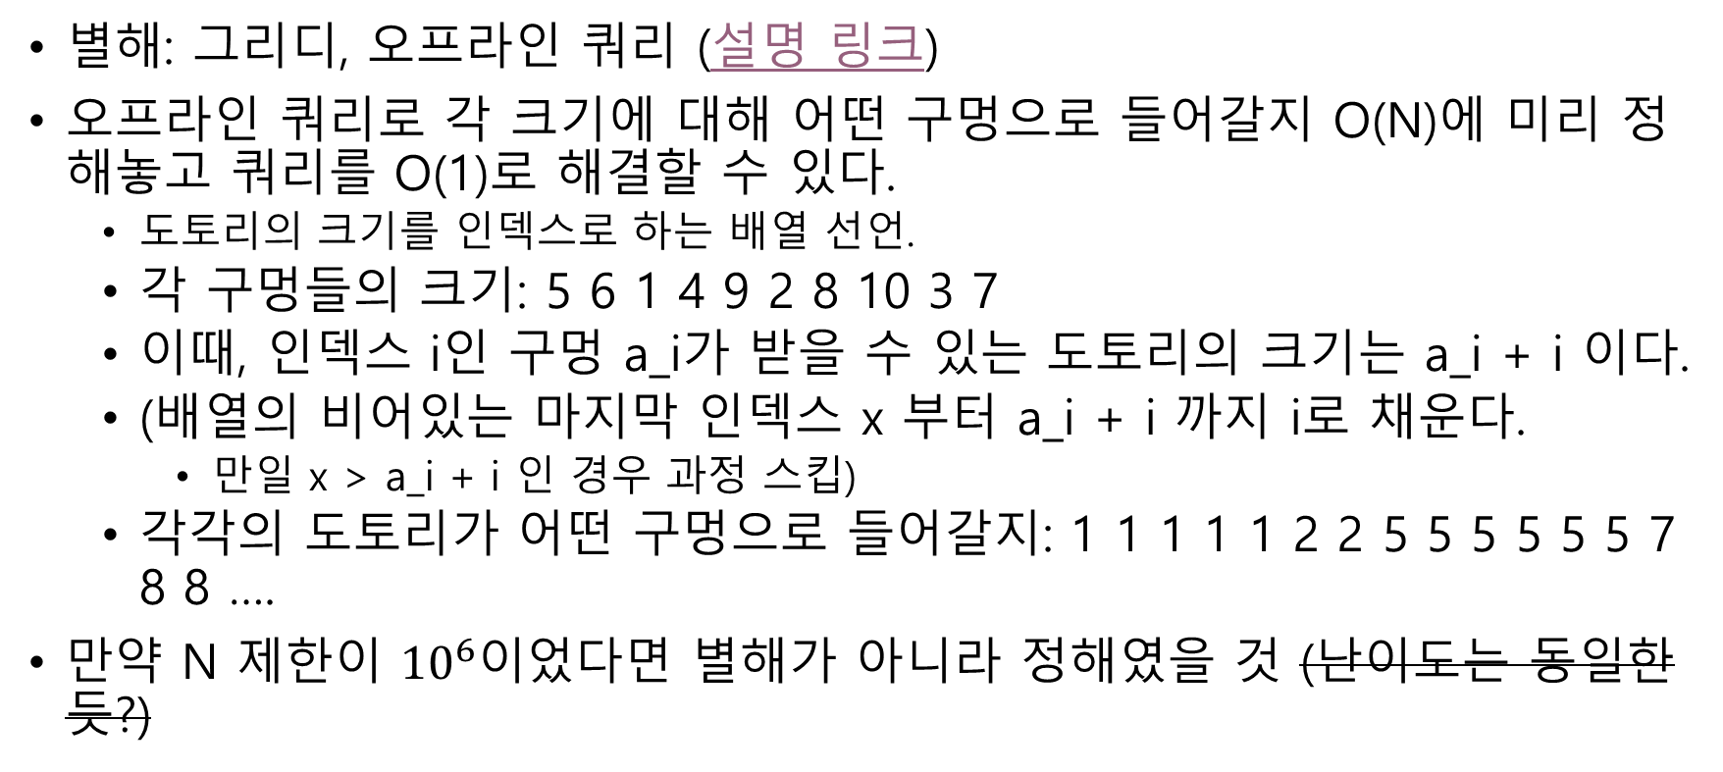
문제 6. 엉성한 도토리 분류기
별해: 그리디, 오프라인 쿼리 (설명 링크)
오프라인 쿼리로 각 크기에 대해 어떤 구멍으로 들어갈지 O(N)에 미리 정해놓고 쿼리를 O(1)로 해결할 수 있다.
도토리의 크기를 인덱스로 하는 배열 선언.
각 구멍들의 크기: 5 6 1 4 9 2 8 10 3 7
이때, 인덱스 i인 구멍 a_i가 받을 수 있는 도토리의 크기는 a_i + i 이다.
(배열의 비어있는 마지막 인덱스 x 부터 a_i + i 까지 i로 채운다.
만일 x > a_i + i 인 경우 과정 스킵)
각각의 도토리가 어떤 구멍으로 들어갈지: 1 1 1 1 1 2 2 5 5 5 5 5 5 7 8 8 ….
만약 N 제한이 ${10}^{6}이$었다면 별해가 아니라 정해였을 것 (난이도는 동일한듯?)

Slide 16
문제 7. 임스의 땅따먹기
브루트포스
누적 합
링크: https://www.acmicpc.net/problem/33561
처음 푼 사람:
가장 빠른 풀이를 한 사람:

Slide 17
문제 7. 임스의 땅따먹기
2차원 누적 합 문제.
0,0 부터 N, M 까지의 땅 가치를 저장한 2차원 누적 합 배열을 만든다.
0,0 부터 N, M 까지의 0의 개수를 누적하여 저장하는 2차원 배열을 만든다.
시작점을 0,0 부터, (n-1, n-1) 까지 잡으면서, 크기도 1 부터 x^2 (1 ≤ x ≤ n)인 정사각형을 모두 확인하여 조건에 맞는 최대값을 찾으면 된다.
우리는 최댓값을 원하기에, 0을 채울 필요가 있다면 가장 가치가 높은 것 부터 쓰면 된다.

Slide 18
문제 7. 임스의 땅따먹기
2차원 누적 합 구하기
(i,j) 부터 (k,l)까지의 땅 가치 구하기
for (int i = 0; i < n; i ++){
for (int j = 0 ; j < n ; j ++) {
cityVal[i][j] = city[i][j];
if (i > 0)
cityVal[i][j] += cityVal[i - 1][j];
if (j > 0)
cityVal[i][j] += cityVal[i][j - 1];
if (i > 0 && j > 0)
cityVal[i][j] -= cityVal[i- 1][j- 1];
}
}.
int partialSum(int i, int j, int k, int l, int arr[][500]) {
int result = arr[k][l];
if (j > 0)
result -= arr[k][j - 1];
if (i > 0)
result -= arr[i - 1][l];
if (i > 0 && j > 0)
result += arr[i - 1][j - 1];
return result;
}

